Slide 1
과목_학년학기_단원 | suh_0501_06
차시명 | 0910 삼각형의 넓이를 구해 볼까요
파일명 | suh_0501_06_0910
검토 | 담당
수학팀 | 박종민
문서 HISTORY
번호 | 버전 | 문서 작성일 | 내용 비고 | 작성자 (내선번호) | 검토자
1 | V 1.0 | 2022.02.22 | 문서 발생 | 백지수
2 | V 1.0 | 2022.03.23 | 1차 검수 |  | 박종민
3
4
5
6
7
8
9
10
11

Slide 2
학습 단계 | 자료명 | 프레임 수 | 교과서 정보 | 파일명 | 자료 형태
도입 | [생각 열기] 그림 살펴보기 | 1 | 수학 126쪽, 수학 익힘 84~87쪽 | suh_0501_06_0910_101_1.html | Html5
 | 이번 시간에 배울 내용 | 1 |  | suh_0501_06_0910_102_1.html | Html5
전개 | [활동 1] 삼각형의 구성 요소 알아보기 (1/2) | 1 | 수학 126쪽, 수학 익힘 84~87쪽 | suh_0501_06_0910_201_1.html | Html5
 | [활동 1] 삼각형의 구성 요소 알아보기 (2/2) | 1 | 수학 126쪽, 수학 익힘 84~87쪽 | suh_0501_06_0910_201_2.html | Html5
 | [활동 2] 삼각형 2개를 이용하여 넓이 구하는 방법 알아보기 | 1 | 수학 127쪽, 수학 익힘 84~87쪽 | suh_0501_06_0910_202_1.html | Html5
 | [활동 3] 삼각형을 잘라 넓이 구하는 방법 알아보기 | 1 | 수학 128쪽, 수학 익힘 84~87쪽 | suh_0501_06_0910_203_1.html | Html5
 | [활동 4] 넓이를 구하는 방법을 이용하여 문제 풀어 보기 | 1 | 수학 129쪽, 수학 익힘 84~87쪽 | suh_0501_06_0910_204_1.html | Html5
 | [활동 5] 밑변의 길이와 높이가 같은 삼각형의 넓이 비교하기 | 1 | 수학 129쪽, 수학 익힘 84~87쪽 | suh_0501_06_0910_205_1.html | Html5
정 리 | 핵심 정리 | 1 |  | suh_0501_06_0910_301_1.html | Html5
 | 다음 시간에 배울 내용 | 1 |  | suh_0501_06_0910_302_1.html | Html5
평 가 | 확인 문제 | 1 |  | suh_0501_06_0910_401_1.html | Html5
보 충 | 이런 활동을 할 수 있어요 | 1 |  | suh_0501_06_0910_501_1.html | Html5
총 프레임 수 |  | 12

Slide 3
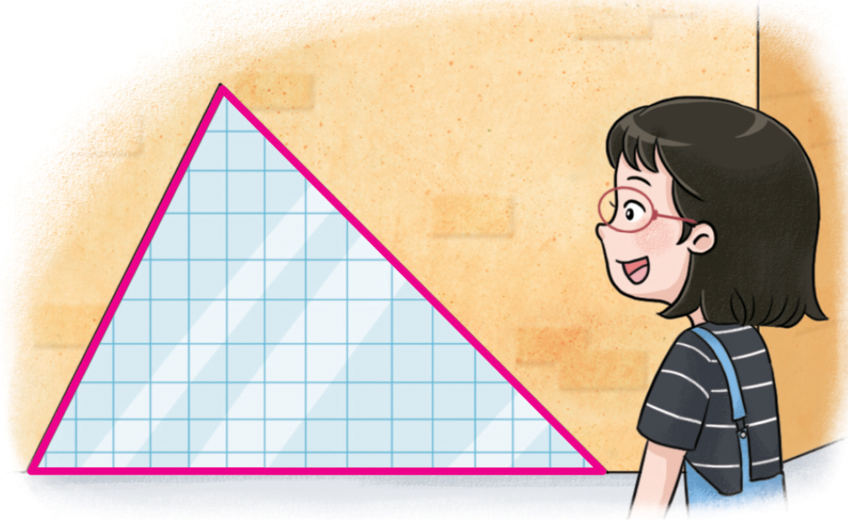




5-1
6. 다각형의 둘레와 넓이
suh_0501_06_0910_101_1
0910 삼각형의 넓이를 구해 볼까요
다음 그림의 상황에 대하여 이야기해 봅시다.
Θ Description & Function
확대 버튼 및 풀 팝업창(다음 슬라이드)
답 칸 클릭하면 답 나타남. 정답 확인 버튼은 정답 가리기로 토글 됨.
예 약물은 정답 칸 클릭 시 정답과 함께 나타남.
그림에서 어떤 도형을 찾을 수 있나요?
삼각형을 찾을 수 있습니다.
#3
#1
#2

Slide 4

5-1
6. 다각형의 둘레와 넓이
suh_0501_06_0910_101_1
0910 삼각형의 넓이를 구해 볼까요
Θ Description & Function
<확대 버튼 클릭 시 나타나는 화면>
기존 개발물의 그림을 최대한 크게 넣어주세요.

Slide 5
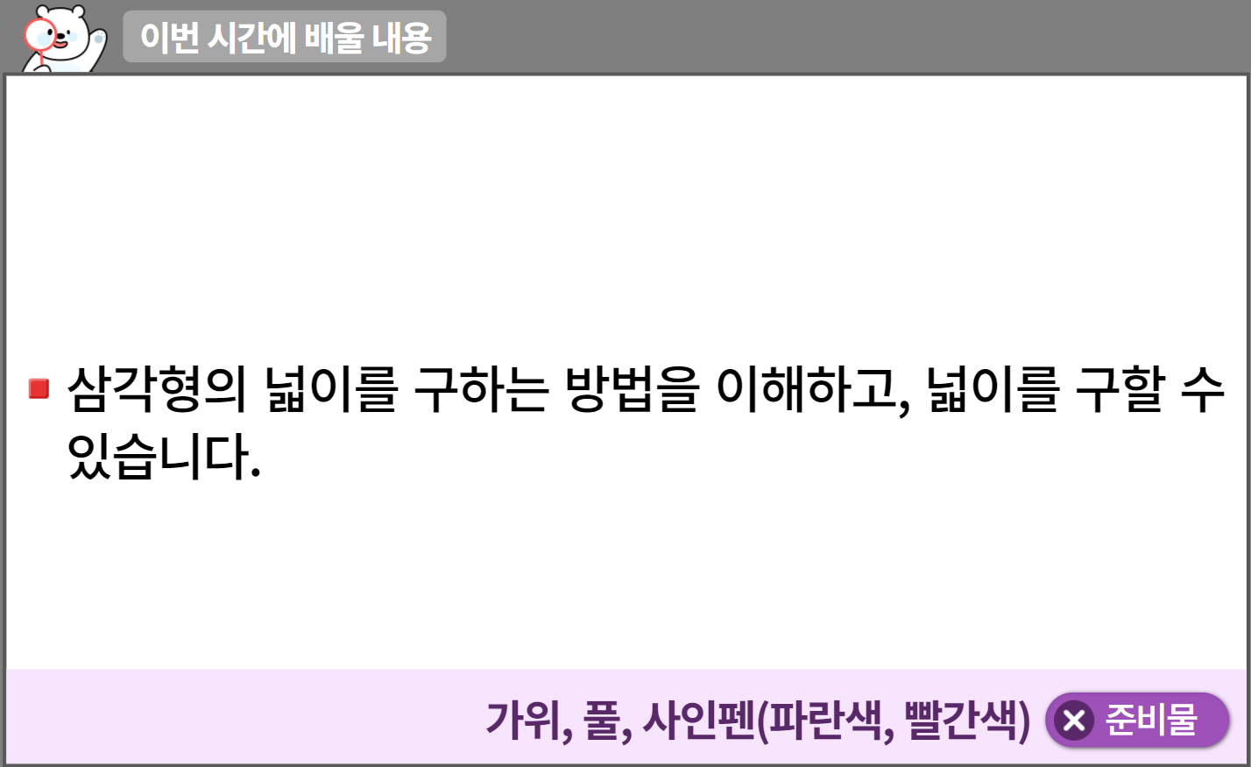

5-1
6. 다각형의 둘레와 넓이
suh_0501_06_0910_102_1
0910 삼각형의 넓이를 구해 볼까요
수정사항
1 | 이번 시간에는 무엇을 배울까요 페이지 디자인 수정
2 | 준비물 약물 및 팝업박스 디자인 수정 (비고 참고)
3
4
5
1
2
http://cdata.tsherpa.co.kr/tsherpa/MultiMedia/Flash/2020/curri/index.html?flashxmlnum=llbless208&classa=A8-C1-22-WI-WI-03-04-02-0-0-0-0&classno=WI_22_03/win_0202_0402_0004/win_0202_0402_0004_103.html

Slide 6

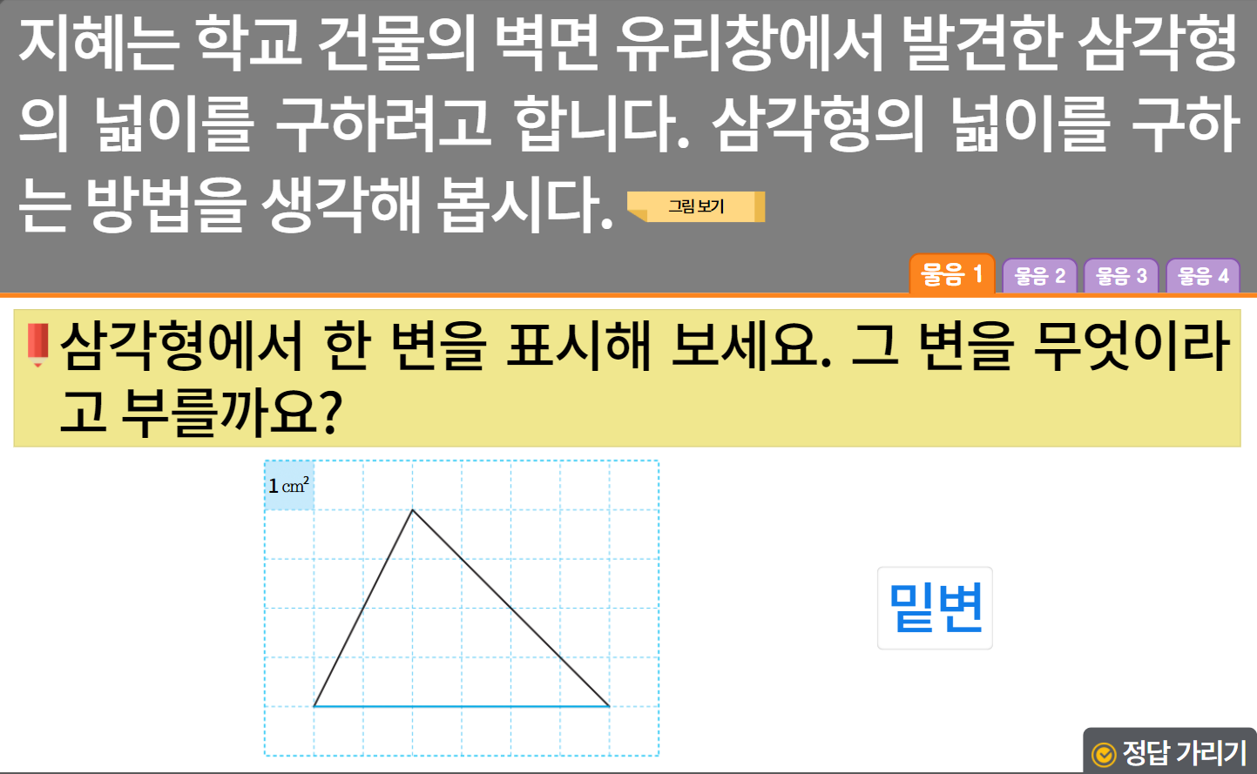

5-1
6. 다각형의 둘레와 넓이
suh_0501_06_0910_201_1
0910 삼각형의 넓이를 구해 볼까요
수정사항
1 | 대발문 앞 연필 아이콘 추가
2 | 그림 보기 약물 디자인 수정
3 | 소발문 앞 블릿 디자인 수정
4 | 예 약물 사용. - 처음부터 나타나지 않음. - 정답 칸 클릭 시 나타남.
5 | 정답확인 버튼 디자인 수정 정답 확인 > 정답 가리기로 토글됨.
6
1
2
3
4
5
https://cdata2.tsherpa.co.kr/tsherpa/MultiMedia/Flash/2020/curri/index.html?flashxmlnum=yuni4856&classa=A8-C1-31-MM-MM-04-04-02-0-0-0-0&classno=MM_31_04/suh_0301_03_0910/suh_0301_03_0910_201_1.html

Slide 7
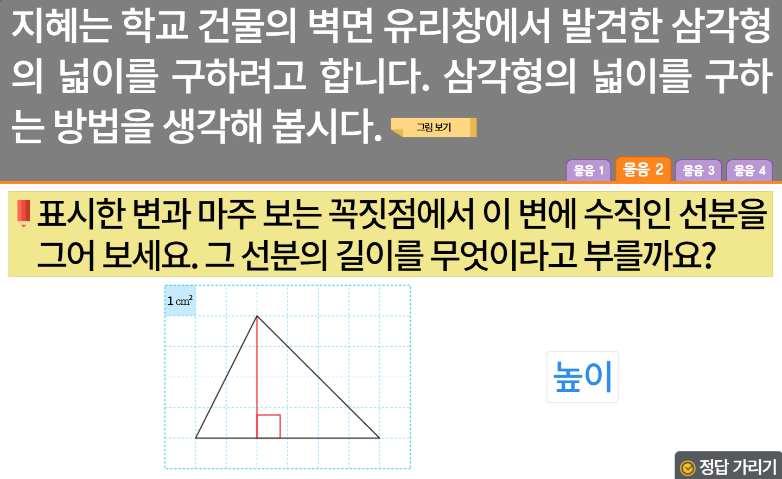
5-1
6. 다각형의 둘레와 넓이
suh_0501_06_0910_201_1
0910 삼각형의 넓이를 구해 볼까요
수정사항
1 | 소발문 앞 블릿 디자인 수정
2 | 예 약물 사용. - 처음부터 나타나지 않음. - 정답 칸 클릭 시 나타남.
3 | 정답확인 버튼 디자인 수정 정답 확인 > 정답 가리기로 토글됨.
4
5
6
1
2
3
https://cdata2.tsherpa.co.kr/tsherpa/MultiMedia/Flash/2020/curri/index.html?flashxmlnum=yuni4856&classa=A8-C1-31-MM-MM-04-04-02-0-0-0-0&classno=MM_31_04/suh_0301_03_0910/suh_0301_03_0910_201_1.html

Slide 8
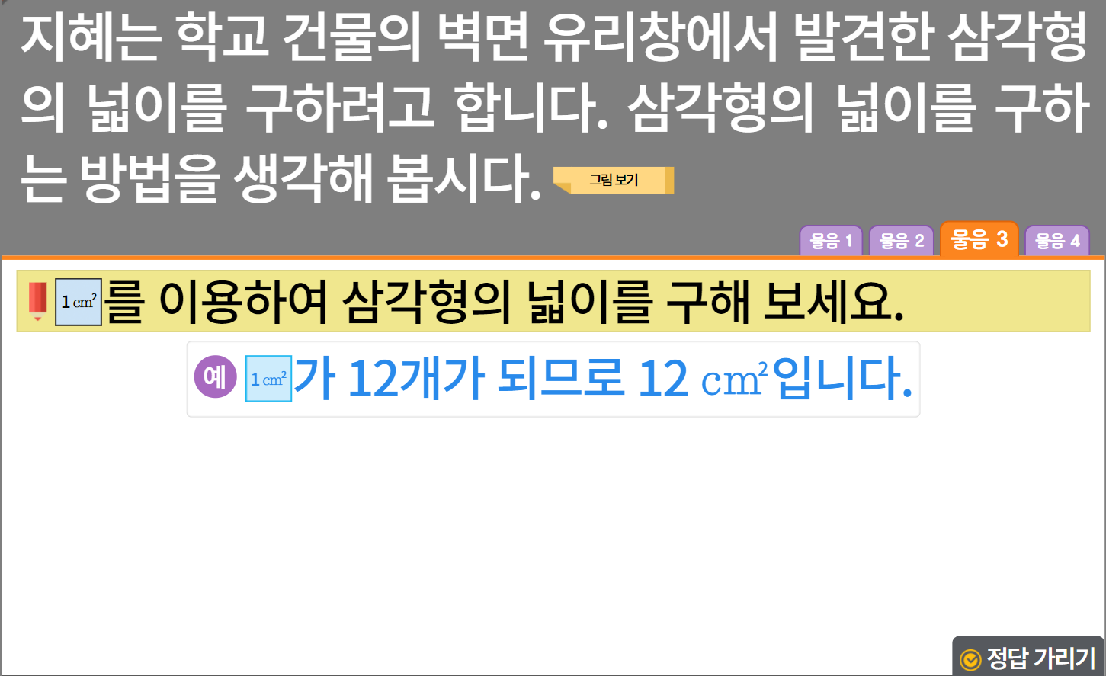
5-1
6. 다각형의 둘레와 넓이
suh_0501_06_0910_201_3
0910 삼각형의 넓이를 구해 볼까요
수정사항
1 | 소발문 앞 블릿 디자인 수정
2 | 예 약물 디자인 수정
3 | 정답확인 버튼 디자인 수정 정답 확인 > 정답 가리기로 토글됨.
4
5
6
1
2
2
https://cdata2.tsherpa.co.kr/tsherpa/MultiMedia/Flash/2020/curri/index.html?flashxmlnum=yuni4856&classa=A8-C1-31-MM-MM-04-04-02-0-0-0-0&classno=MM_31_04/suh_0301_03_0910/suh_0301_03_0910_201_1.html

Slide 9
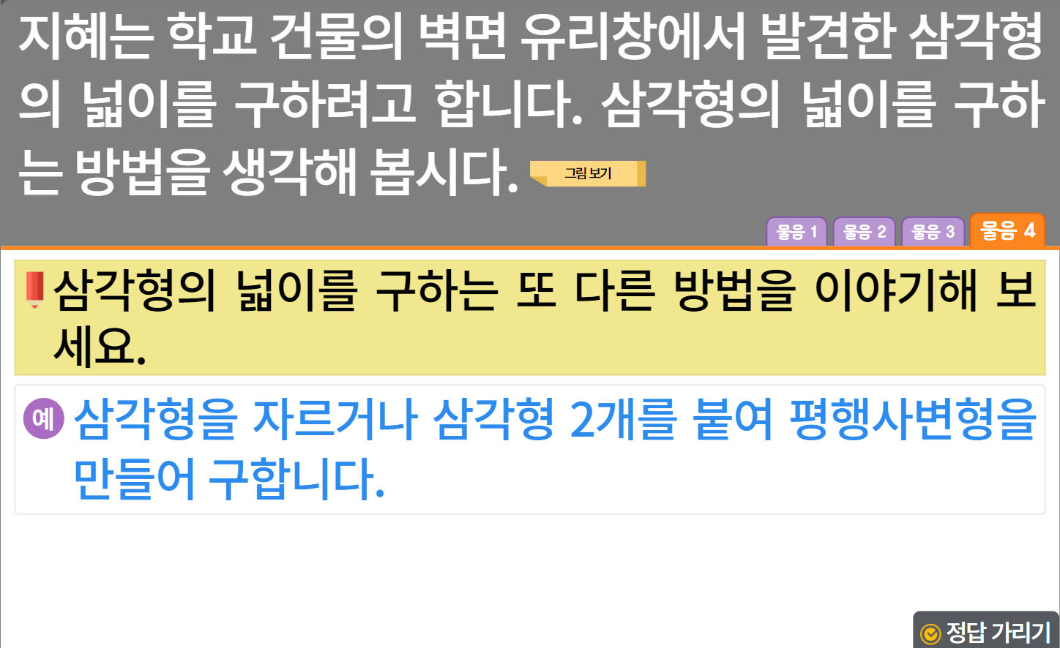
5-1
6. 다각형의 둘레와 넓이
suh_0501_06_0910_201_3
0910 삼각형의 넓이를 구해 볼까요
수정사항
1 | 소발문 앞 블릿 디자인 수정
2 | 예 약물 디자인 수정
3 | 정답확인 버튼 디자인 수정 정답 확인 > 정답 가리기로 토글됨.
4
5
6
1
2
2
https://cdata2.tsherpa.co.kr/tsherpa/MultiMedia/Flash/2020/curri/index.html?flashxmlnum=yuni4856&classa=A8-C1-31-MM-MM-04-04-02-0-0-0-0&classno=MM_31_04/suh_0301_03_0910/suh_0301_03_0910_201_1.html

Slide 10
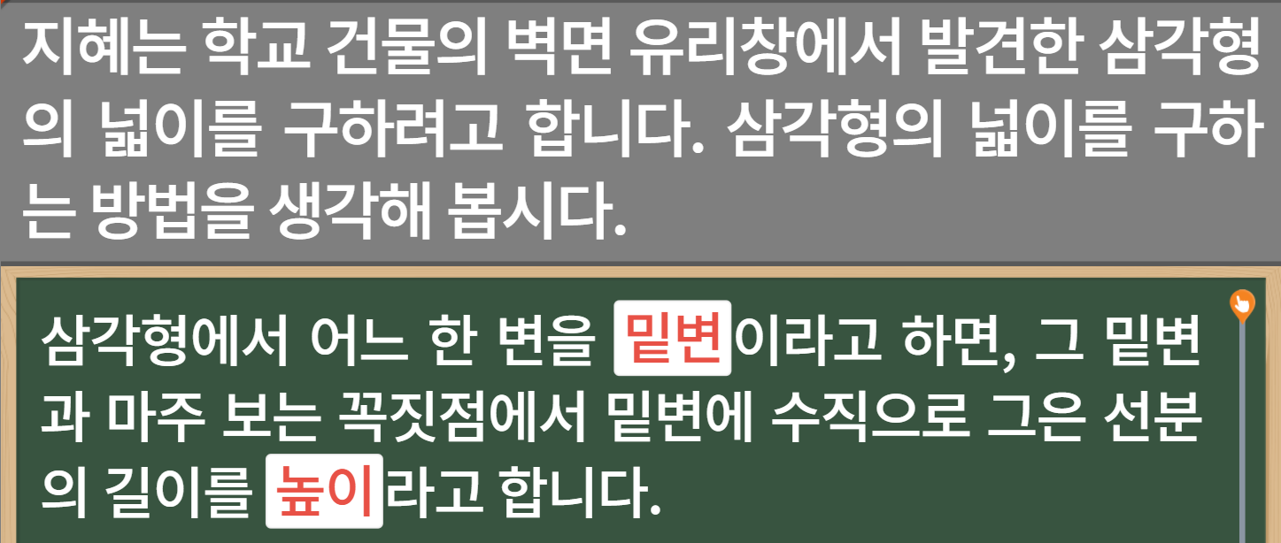


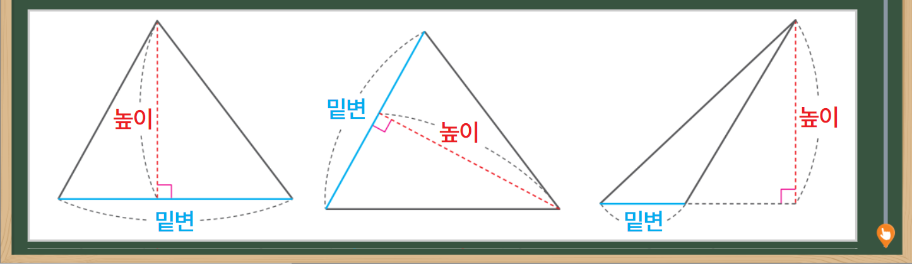
5-1
6. 다각형의 둘레와 넓이
suh_0501_06_0910_201_2
0910 삼각형의 넓이를 구해 볼까요
수정사항
1 | 대발문 앞 연필 아이콘 추가
2 | 개념정리박스 디자인 수정 (비고 참고)
3 | 개념정리 빈칸 디자인 수정 (마우스 갖다대면 2번째 디자인 되게) – 비고 참고
4 | 스크롤 삭제 -한 페이지 안에 다 들어올 수 있게 넣어주세요!
5
1
2
4
3
3
https://cdata2.tsherpa.co.kr/tsherpa/MultiMedia/Flash/2020/curri/index.html?flashxmlnum=yuni4856&classa=A8-C1-41-MM-MM-04-03-03-0-0-0-0&classno=MM_41_04/suh_0401_02_0006/suh_0401_02_0006_201_2.html

Slide 11
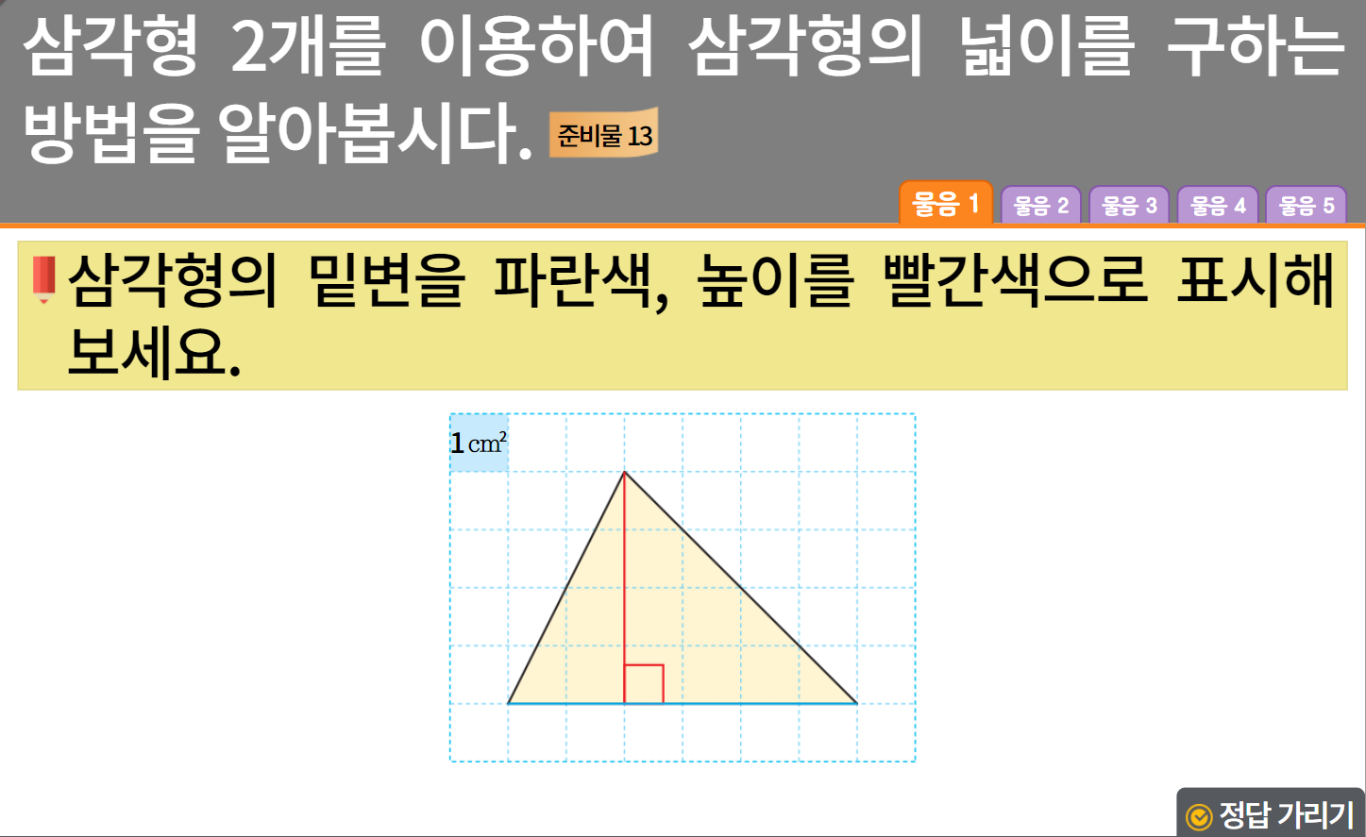

5-1
6. 다각형의 둘레와 넓이
suh_0501_06_0910_202_1
0910 삼각형의 넓이를 구해 볼까요
수정사항
1 | 대발문 앞 연필 아이콘 추가
2 | 준비물 약물 디자인 수정
3 | 소발문 앞 블릿 디자인 수정
4 | 예 약물 사용. - 처음부터 나타나지 않음. - 정답 칸 클릭 시 나타남.
5 | 정답확인 버튼 디자인 수정 정답 확인 > 정답 가리기로 토글됨.
6
1
2
준비물13
3
4
5
https://cdata2.tsherpa.co.kr/tsherpa/MultiMedia/Flash/2020/curri/index.html?flashxmlnum=yuni4856&classa=A8-C1-31-MM-MM-04-04-02-0-0-0-0&classno=MM_31_04/suh_0301_03_0910/suh_0301_03_0910_201_1.html

Slide 12
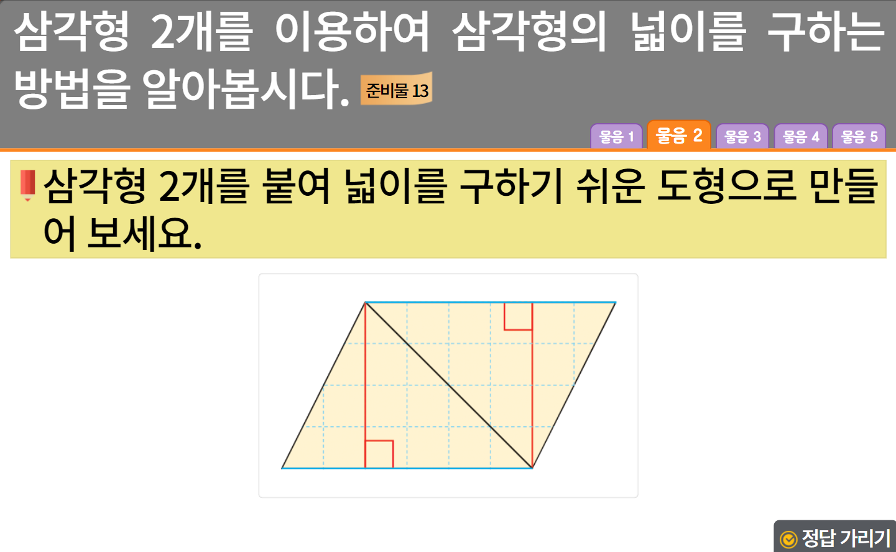

5-1
6. 다각형의 둘레와 넓이
suh_0501_06_0910_202_1
0910 삼각형의 넓이를 구해 볼까요
수정사항
1 | 소발문 앞 블릿 디자인 수정
2 | 예 약물 사용. - 처음부터 나타나지 않음. - 정답 칸 클릭 시 나타남.
3 | 캐릭터 및 말풍선 추가 -탭넘기면 바로 말풍선,캐릭터 나오도록(말줄임 사용x)
4 | 정답확인 버튼 디자인 수정 정답 확인 > 정답 가리기로 토글됨.
5 | 위치 이동.
6
준비물13
1
5
2
5
4
3
넓이를 구할 수 있는
도형을 떠올려 보세요.
https://cdata2.tsherpa.co.kr/tsherpa/MultiMedia/Flash/2020/curri/index.html?flashxmlnum=yuni4856&classa=A8-C1-31-MM-MM-04-04-02-0-0-0-0&classno=MM_31_04/suh_0301_03_0910/suh_0301_03_0910_201_1.html

Slide 13
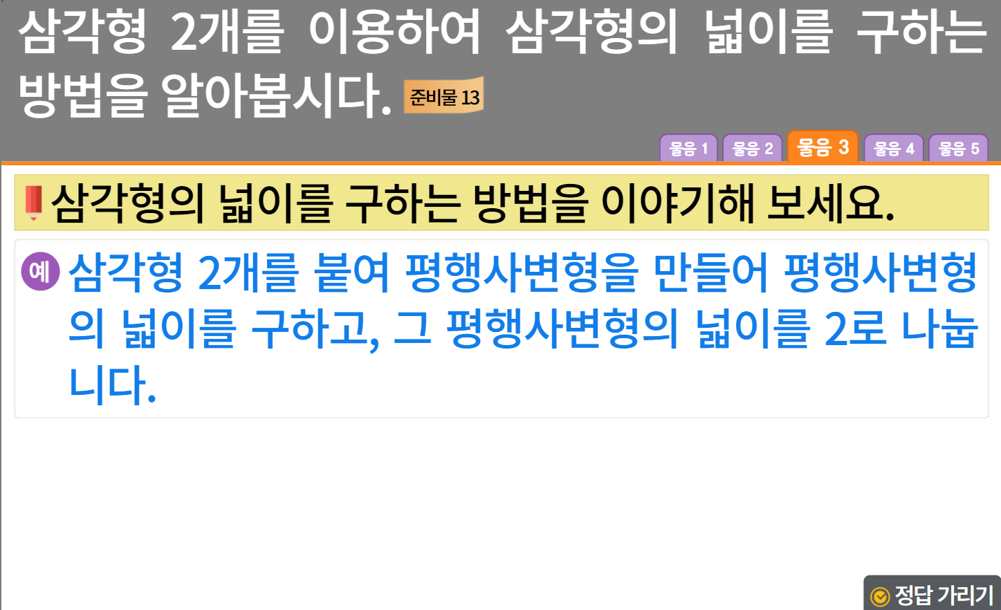
5-1
6. 다각형의 둘레와 넓이
suh_0501_06_0910_202_1
0910 삼각형의 넓이를 구해 볼까요
수정사항
1 | 소발문 앞 블릿 디자인 수정
2 | 예 약물 디자인 수정
3 | 정답확인 버튼 디자인 수정 정답 확인 > 정답 가리기로 토글됨.
4
5
6
준비물13
1
2
3
https://cdata2.tsherpa.co.kr/tsherpa/MultiMedia/Flash/2020/curri/index.html?flashxmlnum=yuni4856&classa=A8-C1-31-MM-MM-04-04-02-0-0-0-0&classno=MM_31_04/suh_0301_03_0910/suh_0301_03_0910_201_1.html

Slide 14
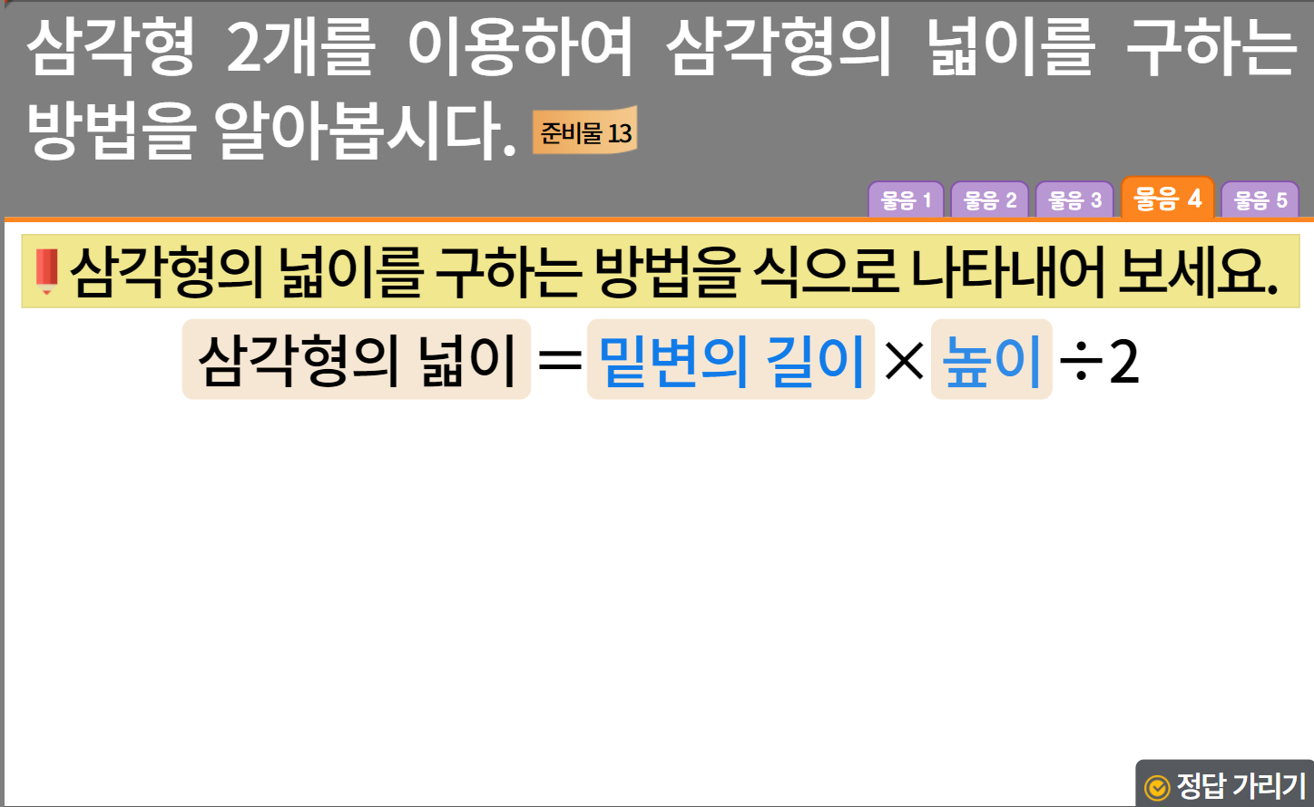
5-1
6. 다각형의 둘레와 넓이
suh_0501_06_0910_202_1
0910 삼각형의 넓이를 구해 볼까요
수정사항
1 | 소발문 앞 블릿 디자인 수정
2 | 정답확인 버튼 디자인 수정 정답 확인 > 정답 가리기로 토글됨.
3
4
5
6
준비물13
1
2
https://cdata2.tsherpa.co.kr/tsherpa/MultiMedia/Flash/2020/curri/index.html?flashxmlnum=yuni4856&classa=A8-C1-31-MM-MM-04-04-02-0-0-0-0&classno=MM_31_04/suh_0301_03_0910/suh_0301_03_0910_201_1.html

Slide 15
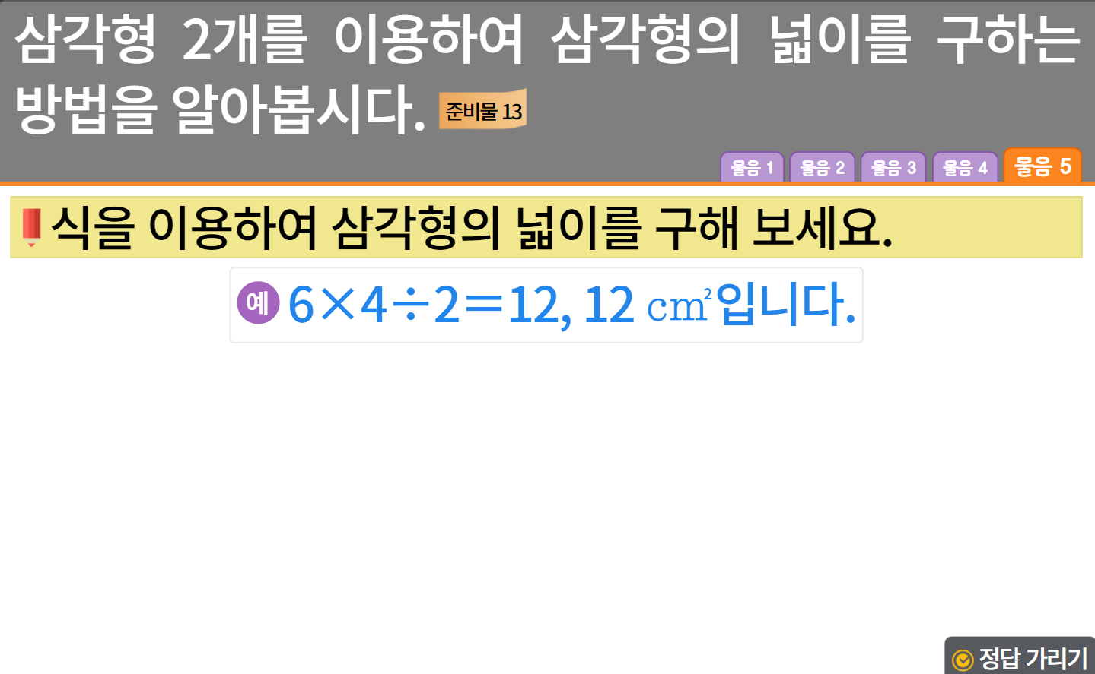
5-1
6. 다각형의 둘레와 넓이
suh_0501_06_0910_202_1
0910 삼각형의 넓이를 구해 볼까요
수정사항
1 | 소발문 앞 블릿 디자인 수정
2 | 예 약물 디자인 수정
3 | 정답확인 버튼 디자인 수정 정답 확인 > 정답 가리기로 토글됨.
4
5
6
준비물13
1
2
3
https://cdata2.tsherpa.co.kr/tsherpa/MultiMedia/Flash/2020/curri/index.html?flashxmlnum=yuni4856&classa=A8-C1-31-MM-MM-04-04-02-0-0-0-0&classno=MM_31_04/suh_0301_03_0910/suh_0301_03_0910_201_1.html

Slide 16
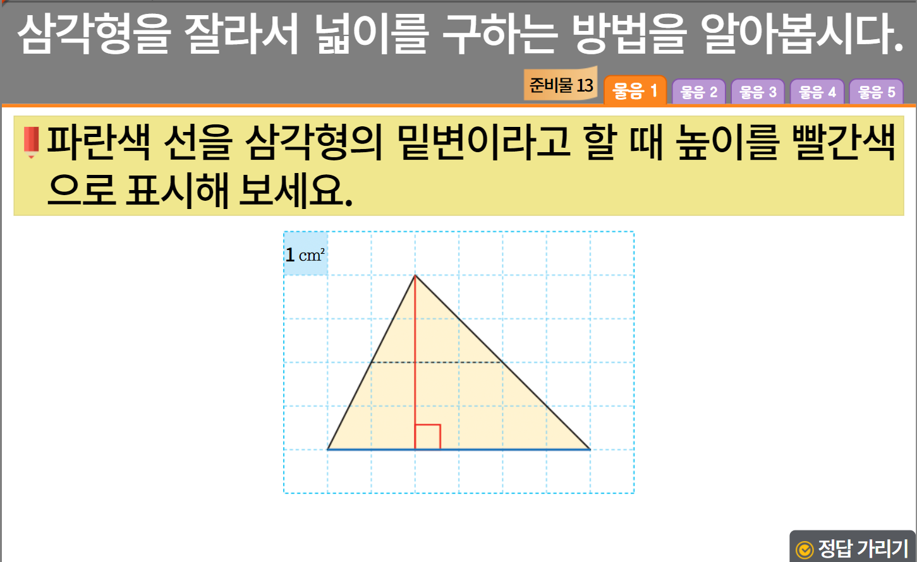
5-1
6. 다각형의 둘레와 넓이
suh_0501_06_0910_203_1
0910 삼각형의 넓이를 구해 볼까요
수정사항
1 | 대발문 앞 연필 아이콘 추가
2 | 준비물 약물 디자인 수정
3 | 소발문 앞 블릿 디자인 수정
4 | 예 약물 사용. - 처음부터 나타나지 않음. - 정답 칸 클릭 시 나타남.
5 | 정답확인 버튼 디자인 수정 정답 확인 > 정답 가리기로 토글됨.
6
1
준비물13
2
3
4
5
https://cdata2.tsherpa.co.kr/tsherpa/MultiMedia/Flash/2020/curri/index.html?flashxmlnum=yuni4856&classa=A8-C1-31-MM-MM-04-04-02-0-0-0-0&classno=MM_31_04/suh_0301_03_0910/suh_0301_03_0910_201_1.html

Slide 17
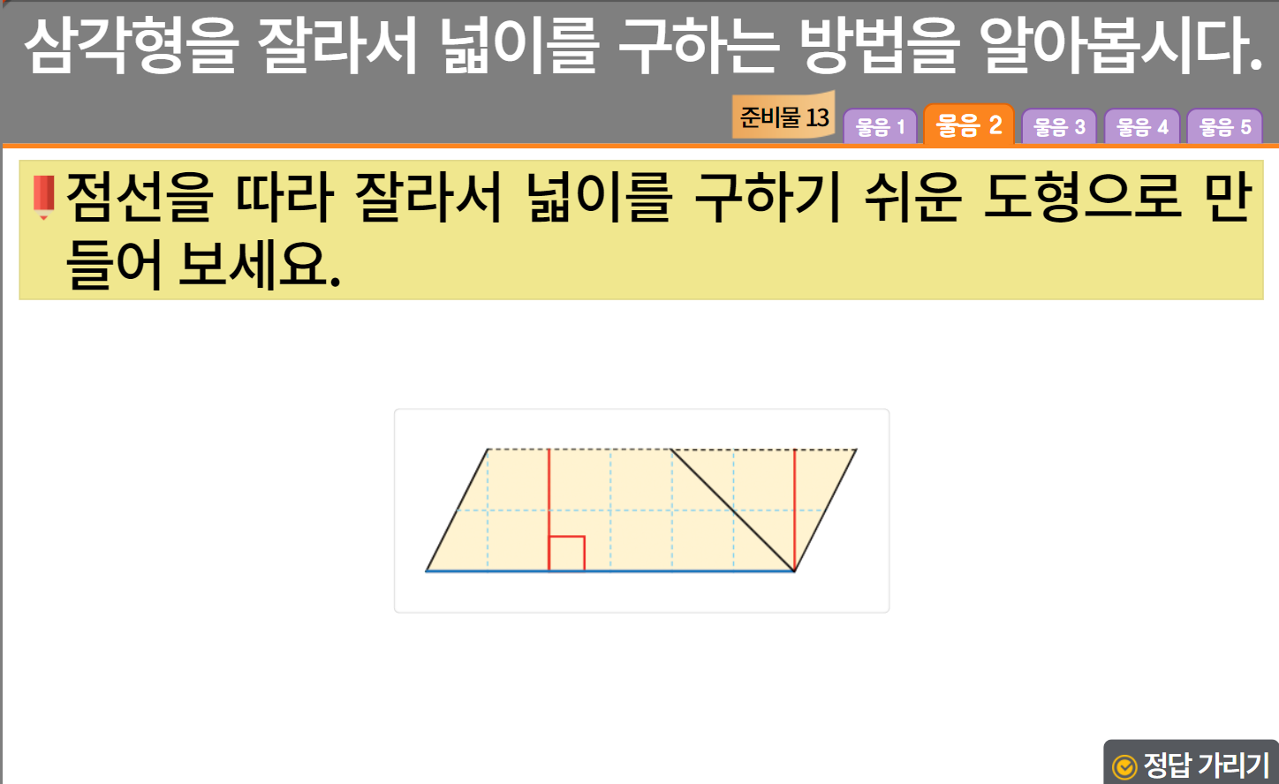

5-1
6. 다각형의 둘레와 넓이
suh_0501_06_0910_203_1
0910 삼각형의 넓이를 구해 볼까요
수정사항
1 | 소발문 앞 블릿 디자인 수정
2 | 예 약물 사용. - 처음부터 나타나지 않음. - 정답 칸 클릭 시 나타남.
3 | 캐릭터 및 말풍선 추가 -탭넘기면 바로 말풍선,캐릭터 나오도록(말줄임 사용x)
4 | 정답확인 버튼 디자인 수정 정답 확인 > 정답 가리기로 토글됨.
5 | 위치 이동.
6
준비물13
1
5
2
5
3
길이가 같은 변끼리
붙여 보세요.
4
https://cdata2.tsherpa.co.kr/tsherpa/MultiMedia/Flash/2020/curri/index.html?flashxmlnum=yuni4856&classa=A8-C1-31-MM-MM-04-04-02-0-0-0-0&classno=MM_31_04/suh_0301_03_0910/suh_0301_03_0910_201_1.html

Slide 18
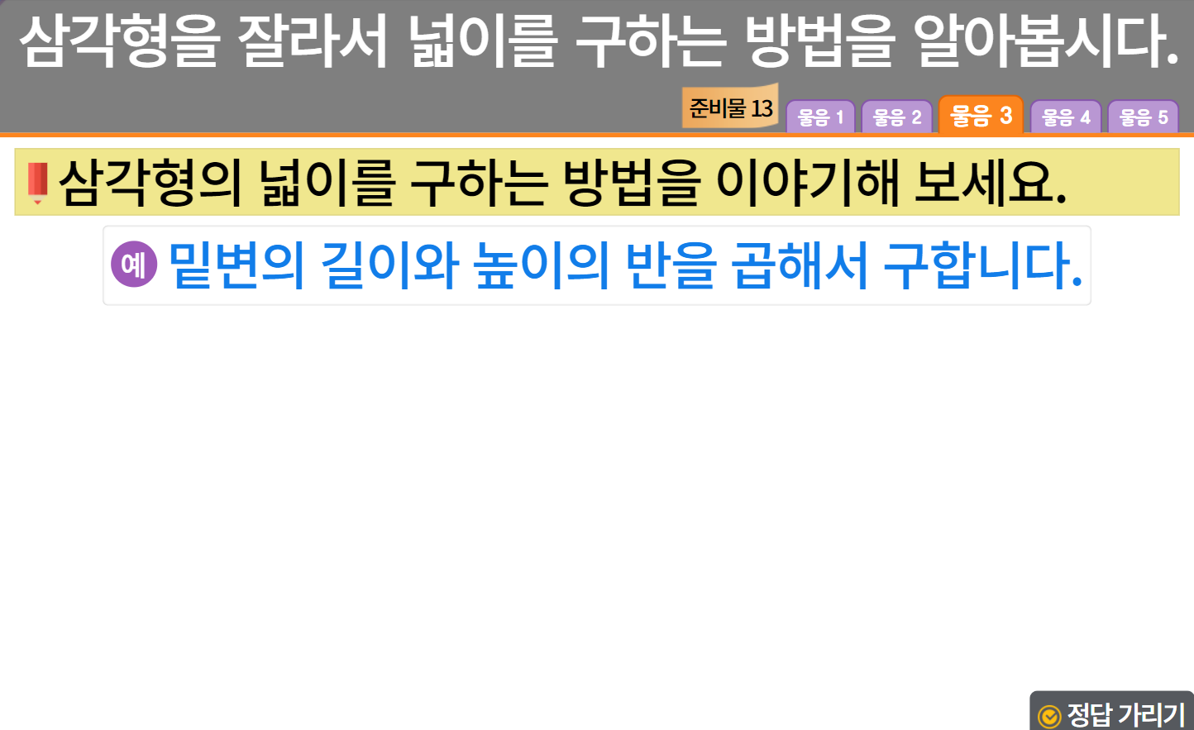
5-1
6. 다각형의 둘레와 넓이
suh_0501_06_0910_203_1
0910 삼각형의 넓이를 구해 볼까요
수정사항
1 | 소발문 앞 블릿 디자인 수정
2 | 예 약물 디자인 수정
3 | 정답확인 버튼 디자인 수정 정답 확인 > 정답 가리기로 토글됨.
4
5
6
준비물13
1
2
3
https://cdata2.tsherpa.co.kr/tsherpa/MultiMedia/Flash/2020/curri/index.html?flashxmlnum=yuni4856&classa=A8-C1-31-MM-MM-04-04-02-0-0-0-0&classno=MM_31_04/suh_0301_03_0910/suh_0301_03_0910_201_1.html

Slide 19
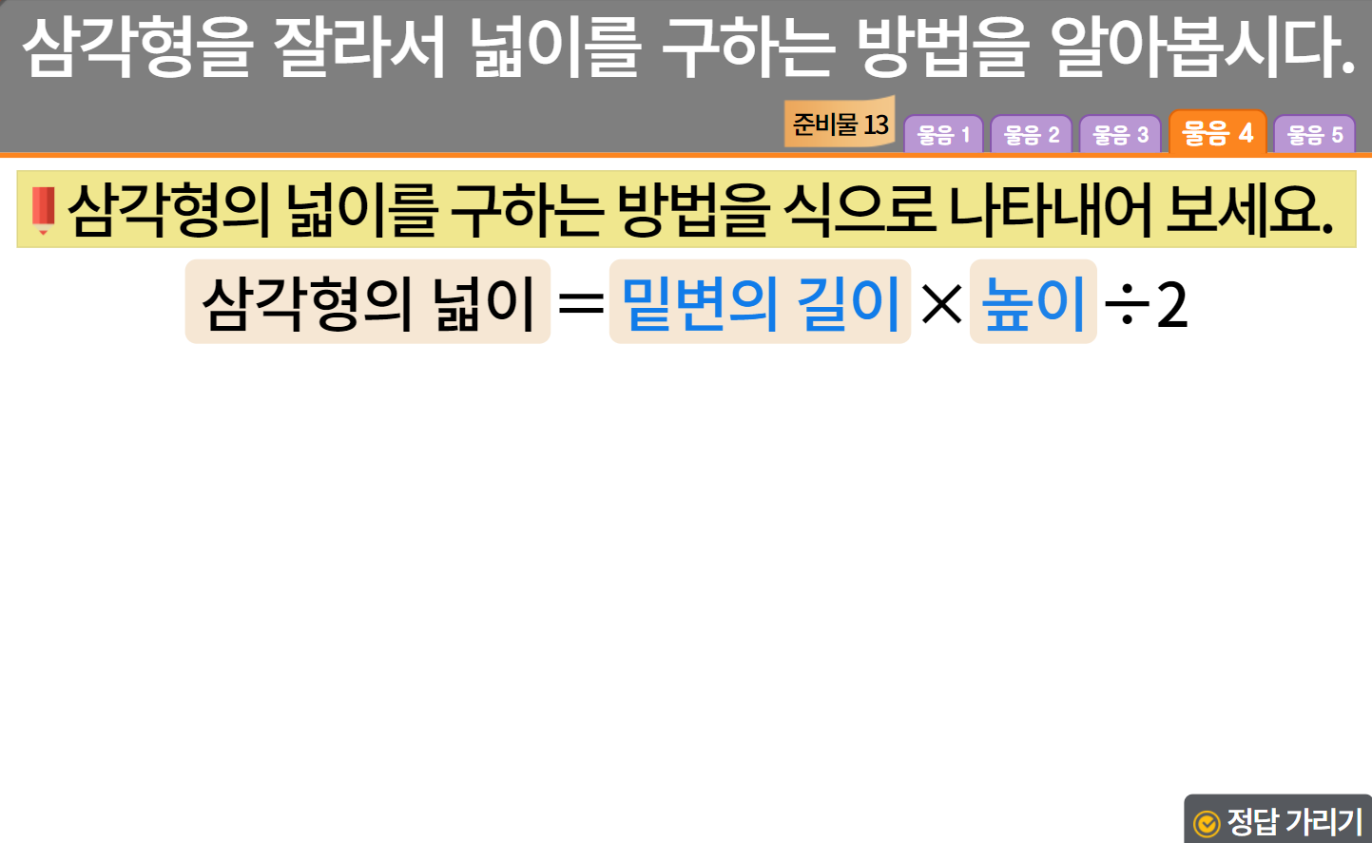
5-1
5-1
6. 다각형의 둘레와 넓이
suh_0501_06_0910_203_1
6. 다각형의 둘레와 넓이
0910 삼각형의 넓이를 구해 볼까요
0910 삼각형의 넓이를 구해 볼까요
수정사항
1 | 소발문 앞 블릿 디자인 수정
2 | 정답확인 버튼 디자인 수정 정답 확인 > 정답 가리기로 토글됨.
3
4
5
6
준비물13
1
2
https://cdata2.tsherpa.co.kr/tsherpa/MultiMedia/Flash/2020/curri/index.html?flashxmlnum=yuni4856&classa=A8-C1-31-MM-MM-04-04-02-0-0-0-0&classno=MM_31_04/suh_0301_03_0910/suh_0301_03_0910_201_1.html

Slide 20
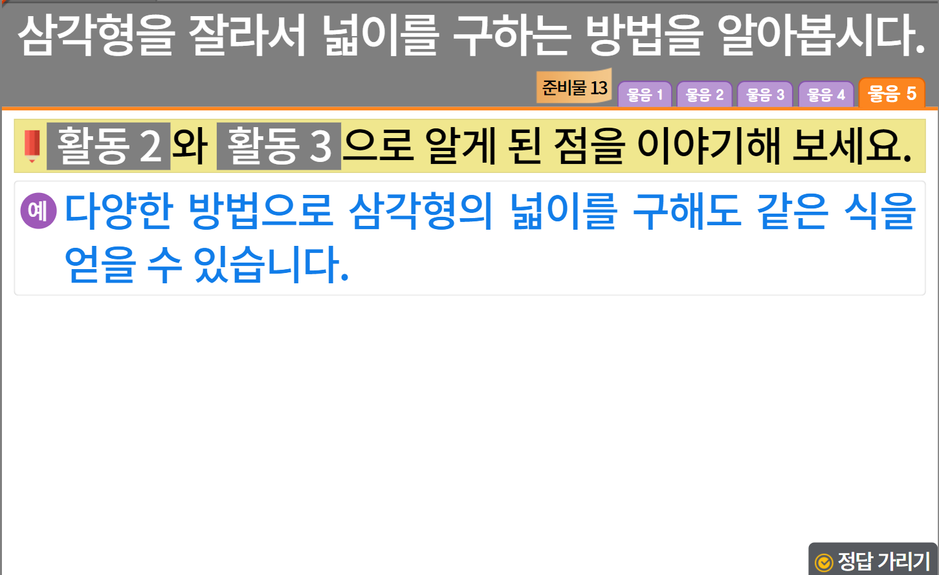
5-1
6. 다각형의 둘레와 넓이
suh_0501_06_0910_203_1
0910 삼각형의 넓이를 구해 볼까요
수정사항
1 | 소발문 앞 블릿 디자인 수정
2 | 활동 2, 3 약물 디자인 수정
3 | 예 약물 디자인 수정
4 | 정답확인 버튼 디자인 수정 정답 확인 > 정답 가리기로 토글됨.
5
6
준비물13
2
2
1
활동 2
활동 3
3
4
https://cdata2.tsherpa.co.kr/tsherpa/MultiMedia/Flash/2020/curri/index.html?flashxmlnum=yuni4856&classa=A8-C1-31-MM-MM-04-04-02-0-0-0-0&classno=MM_31_04/suh_0301_03_0910/suh_0301_03_0910_201_1.html

Slide 21
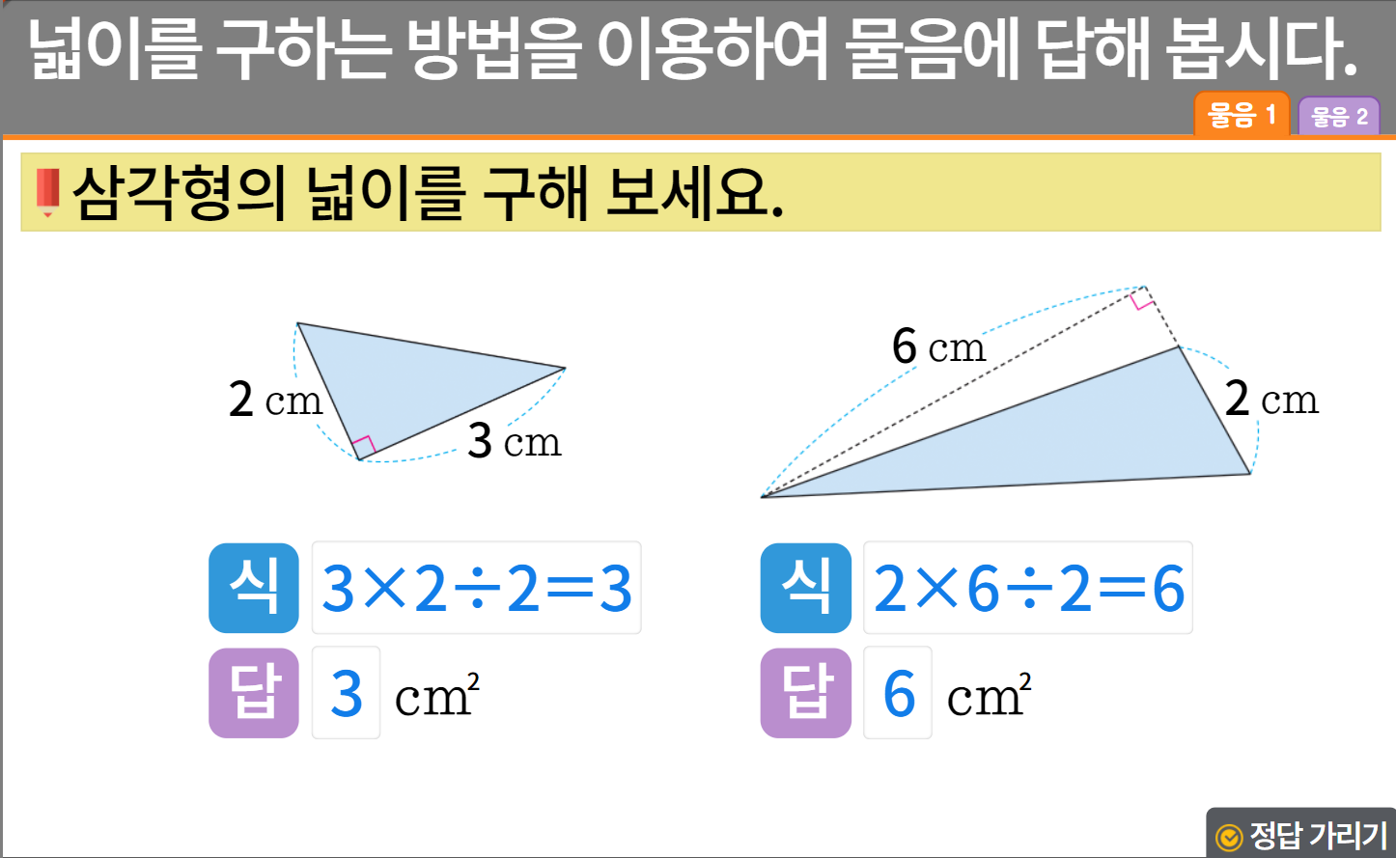


5-1
6. 다각형의 둘레와 넓이
suh_0501_06_0910_204_1
0910 삼각형의 넓이를 구해 볼까요
수정사항
1 | 대발문 앞 연필 아이콘 추가
2 | 소발문 앞 블릿 디자인 수정
3 | 식, 답 약물 디자인 수정
4 | 정답확인 버튼 디자인 수정 정답 확인 > 정답 가리기로 토글됨.
5
6
1
2
3
3
4
https://cdata2.tsherpa.co.kr/tsherpa/MultiMedia/Flash/2020/curri/index.html?flashxmlnum=yuni4856&classa=A8-C1-31-MM-MM-04-04-02-0-0-0-0&classno=MM_31_04/suh_0301_03_0910/suh_0301_03_0910_201_1.html

Slide 22
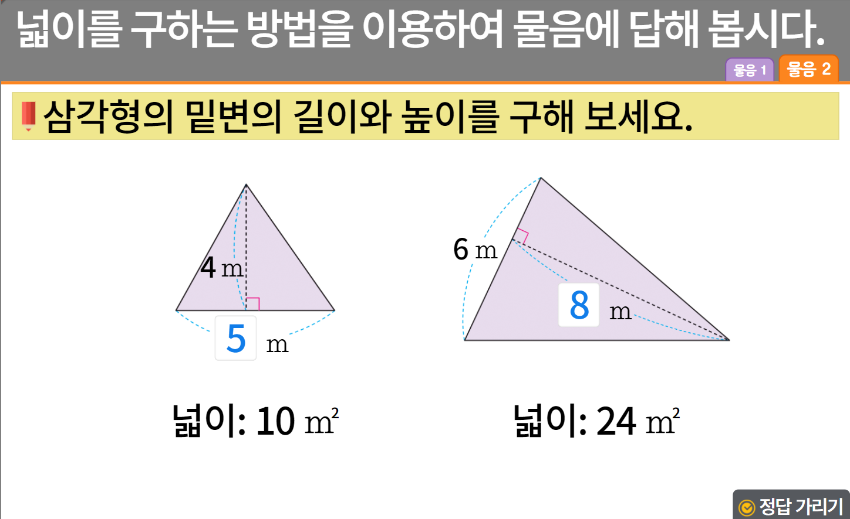
5-1
6. 다각형의 둘레와 넓이
suh_0501_06_0910_204_1
0910 삼각형의 넓이를 구해 볼까요
수정사항
1 | 대발문 앞 연필 아이콘 추가
2 | 정답확인 버튼 디자인 수정 정답 확인 > 정답 가리기로 토글됨.
3
4
5
6
1
2
https://cdata2.tsherpa.co.kr/tsherpa/MultiMedia/Flash/2020/curri/index.html?flashxmlnum=yuni4856&classa=A8-C1-31-MM-MM-04-04-02-0-0-0-0&classno=MM_31_04/suh_0301_03_0910/suh_0301_03_0910_201_1.html

Slide 23
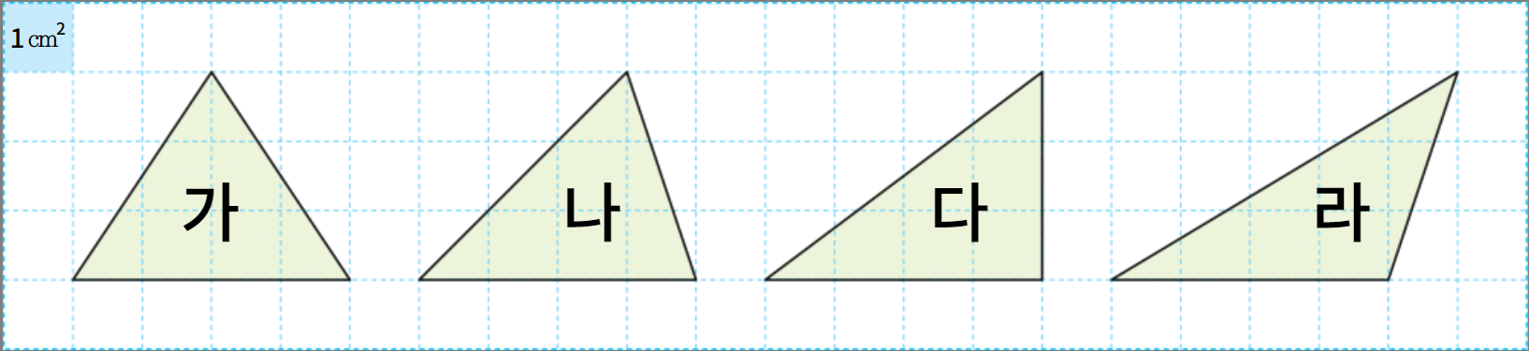

5-1
6. 다각형의 둘레와 넓이
suh_0501_06_0910_205_1
0910 삼각형의 넓이를 구해 볼까요
밑변의 길이와 높이가 각각 같은 삼각형의 넓이를 비교해 봅시다.
탭 이벤트
그림은 기존 개발물 그림 그대로 사용
풀이 추가 - 처음부터 나타나지 않음. - 정답 칸 클릭 시 함께 나타남.
답 칸 클릭하면 답 나타남. 정답 확인 버튼은 정답 가리기로 토글됨.
#1
물음 1
물음 2
삼각형의 넓이를 구해 보세요.
#2
삼각형 | 가 | 나 | 다 | 라
넓이(㎠)
6
6
6
6
#3
＝4×3÷2
#3
#3
#3
＝4×3÷2
＝4×3÷2
＝4×3÷2
#4

Slide 24
5-1
6. 다각형의 둘레와 넓이
suh_0501_06_0910_205_1
0910 삼각형의 넓이를 구해 볼까요
밑변의 길이와 높이가 각각 같은 삼각형의 넓이를 비교해 봅시다.
탭 이벤트
그림은 기존 개발물 그림 그대로 사용
답 칸 클릭하면 답 나타남. 정답 확인 버튼은 정답 가리기로 토글됨.
예 약물은 정답 칸 클릭 시 정답과 함께 나타남.
#1
물음 1
물음 2
알게 된 점을 이야기해 보세요.
#2
#4
밑변의 길이와 높이가 같으면 모양이 각각 달라도 넓이는
모두 같습니다.
#3

Slide 25
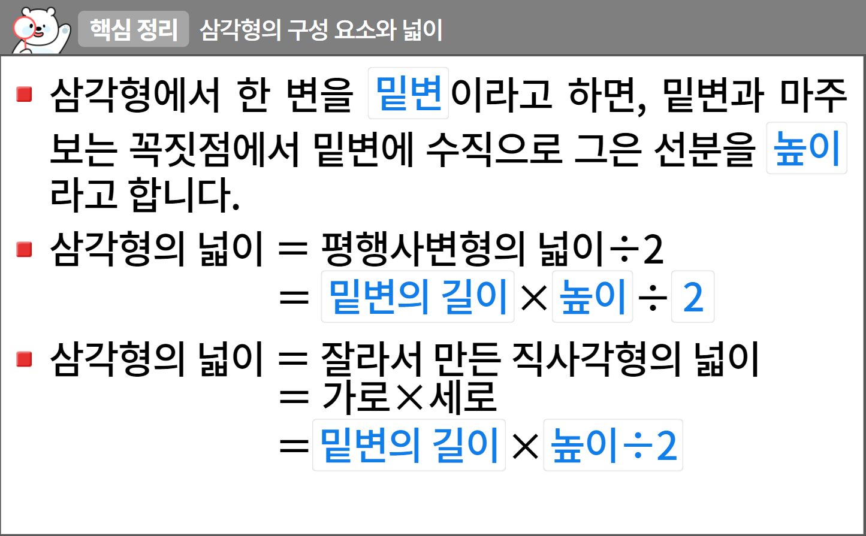
5-1
6. 다각형의 둘레와 넓이
suh_0501_06_0910_301_1
0910 삼각형의 넓이를 구해 볼까요
수정사항
1 | 핵심정리 페이지 디자인 수정
2 | 블릿 디자인 수정
3
4
5
1
2
https://cdata2.tsherpa.co.kr/tsherpa/MultiMedia/Flash/2020/curri/index.html?flashxmlnum=yuni4856&classa=A8-C1-41-MM-MM-04-03-04-0-0-0-0&classno=MM_41_04/suh_0404_02_0004/suh_0404_02_0004_301_1.html

Slide 26
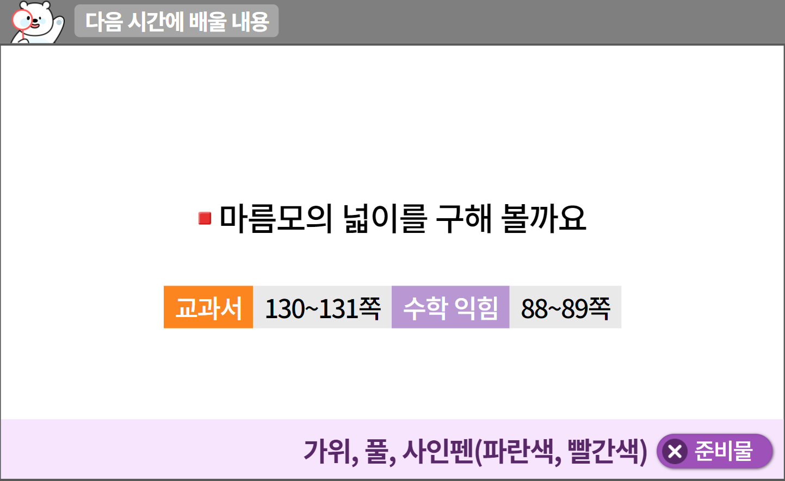
5-1
6. 다각형의 둘레와 넓이
suh_0501_06_0910_302_1
0910 삼각형의 넓이를 구해 볼까요
수정사항
1 | 다음 시간에 배울 내용 페이지 디자인 수정
2 | 준비물 약물 및 팝업박스 디자인 수정 (비고 참고)
3
4
5
1
2
http://cdata.tsherpa.co.kr/tsherpa/MultiMedia/Flash/2020/curri/index.html?flashxmlnum=soboro2&classa=A8-C1-62-KK-KA-02-03-04-0-0-0-0&classno=AA_SAMPLE/nproto_sample/DA/nproto_㎝n_912.html

Slide 27

5-1
6. 다각형의 둘레와 넓이
suh_0501_06_0910_401_1.html
0910 삼각형의 넓이를 구해 볼까요
수정사항
1 | 확인 문제 게이트 페이지 수정
2
3
4
5
1

Slide 28


5-1
6. 다각형의 둘레와 넓이
suh_0501_06_0910_401_1.html
0910 삼각형의 넓이를 구해 볼까요
수정사항
기존 1,2번은 4,5번에 넣고 3,4,5번 문제 신규 추가
1 | 손가락 약물 클릭 시 파란색 정답이 나타남. - 파란색 정답은 처음에 나타나지 않음.
2 | 정답 확인>정답 가리기로 토글됨.
3
4
5
문제 1
문제 2
문제 3
문제 4
문제 5
삼각형의 밑변이 다음과 같을 때 높이를 표시해 보시오.
높이
1
1
높이
밑변
밑변
2
http://cdata.tsherpa.co.kr/tsherpa/MultiMedia/Flash/2020/curri/index.html?flashxmlnum=soboro2&classa=A8-C1-62-KK-KA-02-03-04-0-0-0-0&classno=AA_SAMPLE/nproto_sample/DA/nproto_㎝n_914.html

Slide 29


5-1
6. 다각형의 둘레와 넓이
suh_0501_06_0910_401_1.html
0910 삼각형의 넓이를 구해 볼까요
수정사항
1 | 풀이 확인 버튼 팝업 내용 추가(미니 팝업창-다음 슬라이드)
2 | 정답 확인>정답 가리기로 토글됨.
3
4
5
문제 1
문제 2
문제 3
문제 4
문제 5
삼각형의 넓이를 구해 보시오.
4㎝
8㎝
16
㎠
#1
#2

Slide 30
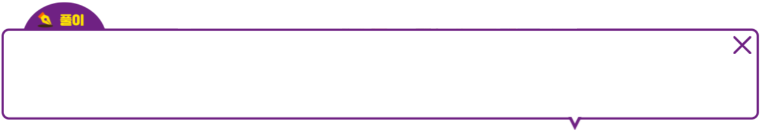
5-1
6. 다각형의 둘레와 넓이
suh_0501_06_0910_401_1.html
0910 삼각형의 넓이를 구해 볼까요
수정사항
1 | 풀이 확인 버튼 팝업 내용 추가(미니 팝업창-다음 슬라이드)
2 | 정답 확인>정답 가리기로 토글됨.
3
4
5
문제 1
문제 2
문제 3
문제 4
문제 5
삼각형의 넓이를 구해 보시오.
4㎝
8㎝
16
(삼각형의 넓이)＝(밑변)×(높이)÷2
: 8×4÷2＝16(㎠)
㎠

Slide 31


5-1
6. 다각형의 둘레와 넓이
suh_0501_06_0910_401_1.html
0910 삼각형의 넓이를 구해 볼까요
수정사항
그림 발주(컬러)
1 | 풀이 확인 버튼 팝업 내용 추가(미니 팝업창 및다음 슬라이드)
2 | 정답 확인>정답 가리기로 토글됨.
3
4
5
문제 1
문제 2
문제 3
문제 4
문제 5
두 삼각형 중 넓이가 더 넓은 것을 찾아 보시오.
4 m
6 m
10 m
9 m
#1
#2

Slide 32
5-1
6. 다각형의 둘레와 넓이
suh_0501_06_0910_401_1.html
0910 삼각형의 넓이를 구해 볼까요
수정사항
<풀이 확인 클릭 시 나타나는 화면>
1
2
3
4
5
문제 1
문제 2
문제 3
문제 4
문제 5
두 삼각형 중 넓이가 더 넓은 것을 찾아 보시오.
4 m
6 m
(삼각형의 넓이)＝(밑변)×(높이)÷2
의 넓이: 10×4÷2＝20(㎡)
의 넓이: 9×6÷2＝27(㎡)이므로 의 넓이가 더 넓습니다.
10 m
9 m

Slide 33
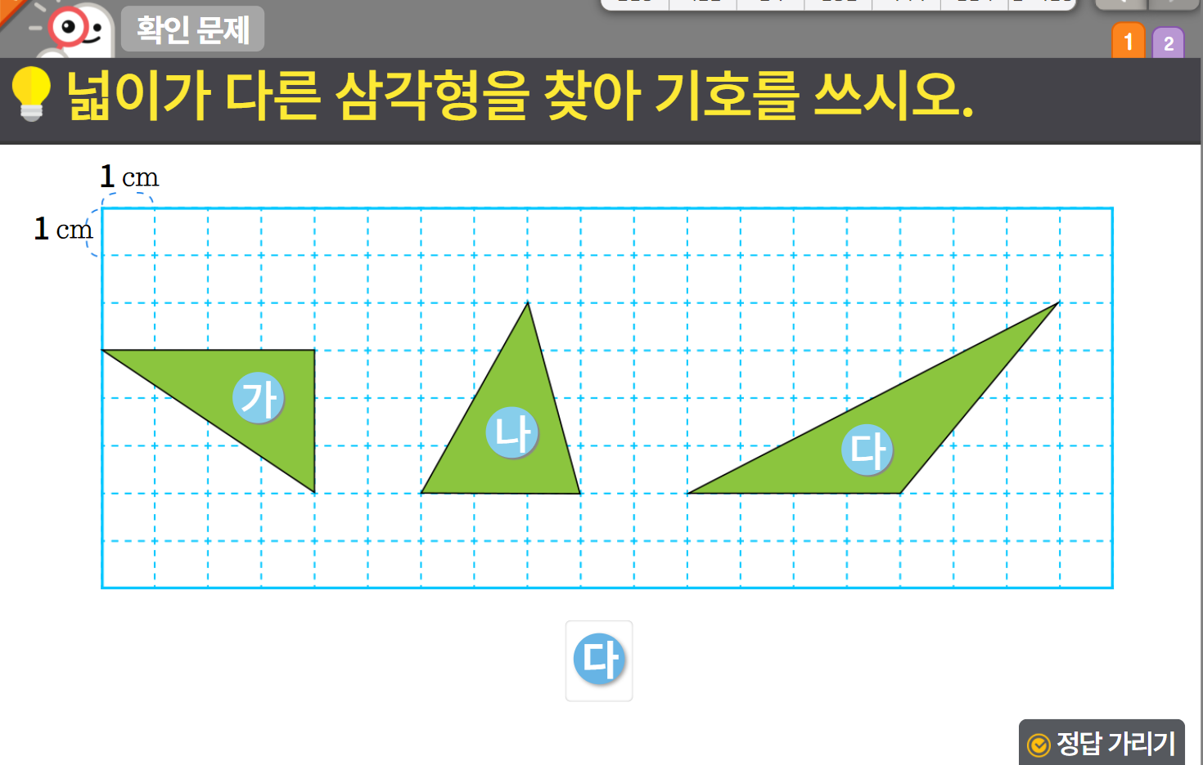


5-1
6. 다각형의 둘레와 넓이
suh_0501_06_0910_401_1.html
0910 삼각형의 넓이를 구해 볼까요
수정사항
기존 1,2번은 4,5번에 넣고 3,4,5번 문제 신규 추가
1 | 발문 앞 블릿 디자인 수정
2 | 가, 나, 다 약물 디자인 수정
3 | 풀이 확인 버튼 팝업 내용 추가(미니 팝업창-다음 슬라이드)
4 | 정답 확인>정답 가리기로 토글됨.
5
1
2
2
2
2
3
4

Slide 34
5-1
6. 다각형의 둘레와 넓이
suh_0501_06_0910_401_1.html
0910 삼각형의 넓이를 구해 볼까요
수정사항
<풀이 확인 클릭 시 나타나는 화면>
1
2
3
4
5
의 넓이: 4×3÷2＝6(㎠)
의 넓이: 3×4÷2＝6(㎠)
의 넓이: 4×4÷2＝8(㎠) 로 넓이가 다른 삼각형은
입니다.

Slide 35
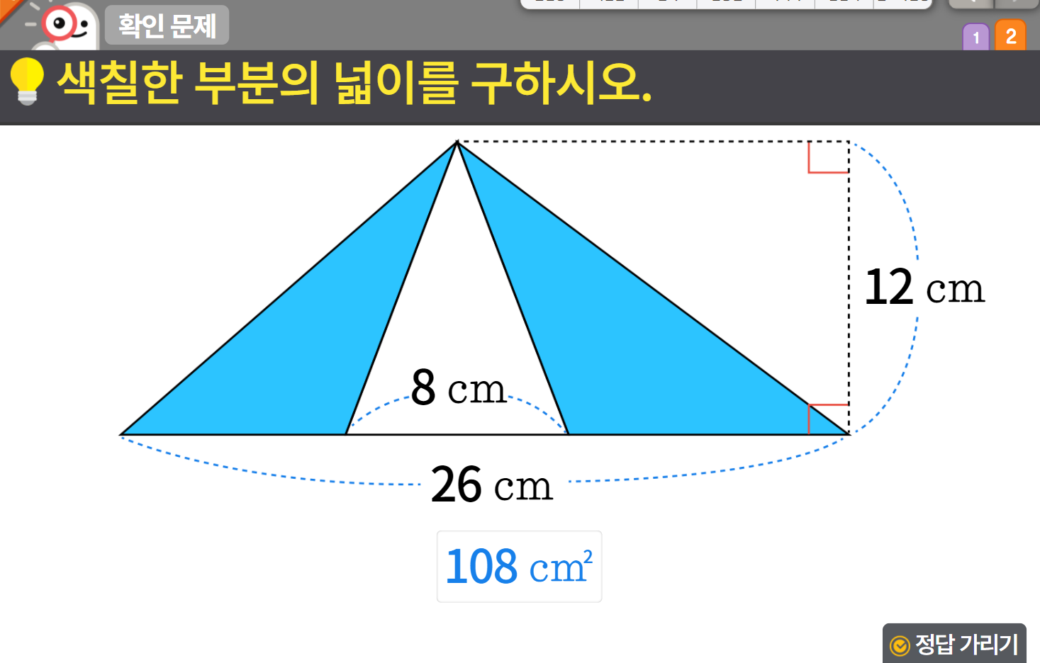
5-1
6. 다각형의 둘레와 넓이
suh_0501_06_0910_401_1.html
0910 삼각형의 넓이를 구해 볼까요
수정사항
기존 1,2번은 4,5번에 넣고 3,4,5번 문제 신규 추가
1 | 발문 앞 블릿 디자인 수정
2 | 답 수정 있음. (단위는 답박스 밖으로 빼기)
3 | 풀이 확인 버튼 팝업 내용 추가(미니 팝업창-다음 슬라이드)
4 | 정답 확인>정답 가리기로 토글됨.
5
1
2
108
㎠
3
4

Slide 36
5-1
6. 다각형의 둘레와 넓이
suh_0501_06_0910_401_1.html
0910 삼각형의 넓이를 구해 볼까요
수정사항
<풀이 확인 클릭 시 나타나는 화면>
1
2
3
4
5
넓이를 구할 수 있는 삼각형으로 나누어 보면
에서 가운데 삼각형을 빼면
색칠한 부분의 넓이를 구할 수 있습니다.
: 26×12÷2＝156(㎠), : 8×12÷2＝48(㎠)
따라서 색칠한 부분의 넓이는 156－48＝108(㎠)입니다.
108
㎠

Slide 37
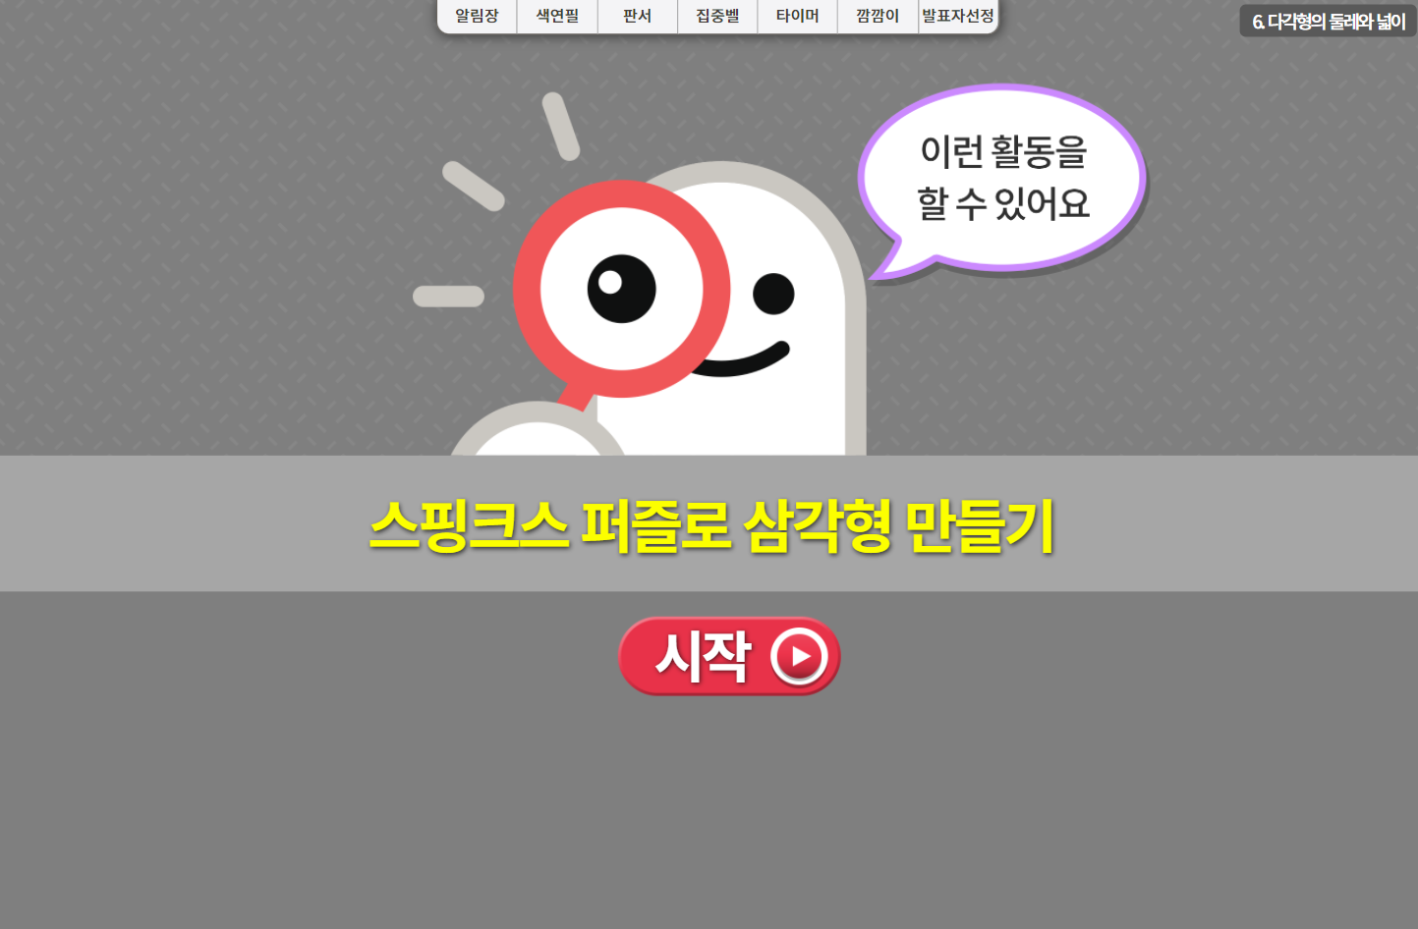
5-1
6. 다각형의 둘레와 넓이
suh_0501_06_0910_501_1
0910 삼각형의 넓이를 구해 볼까요
수정사항
1 | 이런 활동을 할 수 있어요 게이트 페이지 디자인 수정
2 | 삭제
3
4
5
1
2

Slide 38
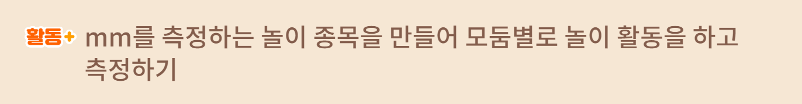

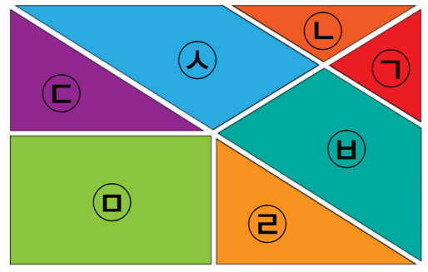






5-1
6. 다각형의 둘레와 넓이
suh_0501_06_0910_501_1
0910 삼각형의 넓이를 구해 볼까요
수정사항
활동+ 페이지 참고하여 디자인 수정
1 | 대발문 앞 활동+ 약물 추가
2 | 활동 방법 디자인 수정
3 | 숫자, 예 약물 디자인 수정
4 | 이너탭 2개로 나누기
5
합이 더 큰 수를 찾는 놀이를 해 봅시다.
스핑크스 퍼즐로 다양한 삼각형을 만들고 넓이를 구해 봅시다.
활동 방법
스핑크스 퍼즐 각 조각이 어떤 도형인지 알아봅시다.
삼각형 ㉠이나 ㉡을 단위로 각 조각의 넓이를 구합니다.
스핑크스 퍼즐 ㉠~㉦ 조각을 이용하여 여러 가지 모양의 삼각형을 만든 후 삼각형 격자지에 그립니다.
https://cdata2.tsherpa.co.kr/tsherpa/MultiMedia/Flash/2020/curri/index_jr.html?flashxmlnum=yuni4856&classa=A8-C1-31-MM-MM-04-06-02-0-0-0-0&classno=MM_31_04/suh_0301_05_0002/suh_0301_05_0002_501_1.html

Slide 39




5-1
6. 다각형의 둘레와 넓이
suh_0501_06_0910_501_1
0910 삼각형의 넓이를 구해 볼까요
수정사항
활동+ 페이지 참고하여 디자인 수정
1 | 대발문 앞 활동+ 약물 추가
2 | 활동 방법 디자인 수정
3 | 숫자, 예 약물 디자인 수정
4 | 이너탭 2개로 나누기
5
합이 더 큰 수를 찾는 놀이를 해 봅시다.
스핑크스 퍼즐로 다양한 삼각형을 만들고 넓이를 구해 봅시다.
활동 방법
삼각형 ㉠이나 ㉡을 단위로 하여 만든 삼각형의 넓이를 구합니다.
만든 삼각형을 넓이와 모양에 따라 분류합니다.
https://cdata2.tsherpa.co.kr/tsherpa/MultiMedia/Flash/2020/curri/index_jr.html?flashxmlnum=yuni4856&classa=A8-C1-31-MM-MM-04-06-02-0-0-0-0&classno=MM_31_04/suh_0301_05_0002/suh_0301_05_0002_501_1.html

